Slide 1
การบริหารความเสี่ยง
โรงพยาบาลหนองบุญมาก

Slide 2

นโยบายการบริหารความเสี่ยง
ประกาศโรงพยาบาลหนองบุญมาก
เรื่อง นโยบายบริหารความเสี่ยง
เพื่อให้การดำเนินงานระบบบริหารความเสี่ยงของโรงพยาบาลหนองบุญมาก เกิดประสิทธิภาพสูงสุด ตามมาตรฐานของสถาบันรับรองคุณภาพสถานพยาบาล องค์การมหาชน (สรพ.) จึงขอกำหนดนโยบายการบริหารความเสี่ยง ดังนี้
1. กำหนดให้ ความปลอดภัย เป็นเป้าหมายหลักในการให้บริการ “โรงพยาบาลหนองบุญมาก เป็นสถานที่ปลอดภัยต่อผู้รับบริการ ญาติ และเจ้าหน้าที่”
2. เจ้าหน้าที่ทุกคนทราบและปฏิบัติตามแนวทาง เพื่อส่งเสริมให้เกิดวัฒนธรรมความปลอดภัยในการดูแลผู้ป่วย (Patient Safety Culture)

Slide 3
นโยบายการบริหารความเสี่ยง (ต่อ)
3. เจ้าหน้าที่ทุกคน ทุกหน่วยงาน ทุกทีมคร่อมสายงาน ต้องมีการบริหารความเสี่ยงโดย
(3.1) การค้นหา ประเมินความเสี่ยง การจัดการความเสี่ยง กำหนดมาตรการ และติดตาม/ประเมินผล เฝ้าระวังความเสี่ยงอย่างต่อเนื่อง
(3.2) ทบทวนและจัดทำบัญชีรายการความเสี่ยงของหน่วยงานให้เป็นปัจจุบัน
4. ทุกหน่วยงาน ทุกทีมคร่อมสายงาน ต้องมีการค้นหาความเสี่ยงเชิงรุกจากกิจกรรมทบทวน 12 กิจกรรม การทบทวนเวชระเบียนโดยใช้ Trigger tool และเครื่องมืออื่นๆ
5. การรายงานอุบัติการณ์ความเสี่ยงเป็นสิ่งที่เจ้าหน้าที่ทุกคนต้องปฏิบัติ เมื่อพบเห็นอุบัติการณ์ โดยไม่มีการตำหนิ หรือกล่าวโทษซึ่งกันและกัน ทั้งผู้รายงานและผู้ที่เกี่ยวข้องกับอุบัติการณ์ เพื่อประโยชน์ในการวางแนวทางแก้ไข
6. ทุกหน่วยงานจะต้องมีการสรุปรายงานอุบัติการณ์ทุก 3 เดือน แม้ไม่มีอุบัติการณ์เกิดขึ้น
7. เจ้าหน้าที่ทุกคนต้องผ่านการอบรมเรื่องบริหารความเสี่ยงอย่างน้อย ปีละ 1 ครั้ง
จึงประกาศให้ทราบโดยทั่วกัน

Slide 4
คณะกรรมการบริหารความเสี่ยง
ทพ.ชัยรัตน์ ทับทอง ประธานกรรมการ
น.ส.เพ็ญศรี สิริวรารมย์ กรรมการ
นางทิพวรรณ พุฒดอน กรรมการ
น.ส.จารุนันท์ ศรีลาศักดิ์ กรรมการ
นางดารุณี บุญเต็ม กรรมการ
นางแก้วตา เกตุกระโทก กรรมการ
นางอัณศยา แย้มศิลา กรรมการ/
นางประภาพร อัตตวิริยะสุวร กรรมการ
น.ส.วรรณนิภา ลีลาช กรรมการ
นายทวีชัย ฉิมนอก กรรมการ
น.ส.เพลินจิต ปินะสา กรรมการและเลขานุการ
ภญ.นิตรียา เสมสูงเนิน กรรมการและเลขานุการ
น.ส.สีรุ้ง เซียงนอก กรรมการ/ผู้ช่วยเลขานุการ

Slide 5
ความหมายและความสำคัญในระบบบริหารความเสี่ยง
1. ความเสี่ยง หมายถึง โอกาสที่จะประสบกับความเสียหาย หรือสิ่งไม่พึงประสงค์ ความเสี่ยง หรือความสูญเสียในโรงพยาบาล มี 7 ประการ (Risk heptagon) ได้แก่
- ความสูญเสียที่เกิดกับผู้ป่วยและผู้ใช้บริการของโรงพยาบาล
- การเสื่อมเสียชื่อเสียงซึ่งจะทำให้โรงพยาบาลไม่ได้รับความไว้วางใจและขาดการสนับสนุนจากชุมชน
- การสูญเสียรายได้ ซึ่งจะมีผลให้เกิดความชะงักงันในการลงทุนพัฒนาและการดำเนินการไม่ว่ารายได้นั้น จะมาจากรัฐบาล หรือผู้ป่วยโดยตรง
- การสูญเสีย หรือการเสียหายต่อทรัพย์สิน ซึ่งหมายถึงค่าใช้จ่ายที่เพิ่มขึ้น ทรัพย์สินที่มีความเสี่ยงในที่นี้ครอบคลุมทรัพย์สินของโรงพยาบาล ของผู้ป่วย/ญาติ เจ้าหน้าที่ หรือของบุคคลที่สามซึ่งทำธุรกิจในโรงพยาบาล
- การบาดเจ็บ หรืออันตรายต่อเจ้าหน้าที่ของโรงพยาบาล
- การทำลายสิ่งแวดล้อมซึ่งอาจจะส่งผลกระทบโดยตรงต่อสุขภาพของประชาชน และสิ่งมีชีวิตอื่นๆ ในบริเวณนั้น รวมทั้งต้องมีค่าใช้จ่ายในการแก้ไขปัญหา
- ภาระในการชดใช้ค่าเสียหายซึ่งอาจจะมีมูลค่าตั้งแต่เล็กน้อย จนถึงมหาศาล

Slide 6
2. ความผิดพลั้ง (Error) คือ การกระทำ (ในสิ่งที่ผิด) หรือไม่กระทำ (ในสิ่งที่ถูก หรือควรกระทำ) ซึ่งมาสู่ผลลัพธ์ที่ไม่พึงประสงค์ หรือโอกาสที่จะเกิดผลลัพธ์ที่ไม่พึงประสงค์ อาจจะเป็นในขั้นตอนของการวางแผน หรือนำแผนไปปฏิบัติ การมิได้ให้การดูแลตามแผนที่วางไว้ หรือประยุกต์แผนการดูแลไม่ถูกต้อง
3. อุบัติการณ์ (Incidence) หมายถึง เหตุการณ์ที่ไม่พึงประสงค์ที่เกิดขึ้นแล้ว นอกเหนือความคาดหมาย และ/หรือ ก่อให้เกิดความสูญเสีย
4. เหตุการณ์ไม่พึงประสงค์ (Adverse event) หมายถึง อันตรายที่ผู้ป่วยได้รับ ซึ่งเกิดจากการรักษาและไม่ได้เป็นผลสืบเนื่องมาจากโรค หรือความผิดปกติเดิมของผู้ป่วย อันตรายดังกล่าวส่งผลให้ระยะเวลาการรักษา/นอนโรงพยาบาลนานขึ้น หรือเกิดความพิการตามมา
5. เหตุการณ์ไม่พึงประสงค์รุนแรง (Sentinel Events) หมายถึง เหตุการณ์ไม่พึงประสงค์ ซึ่งนำไปสู่การตาย หรือบาดเจ็บรุนแรงต่อร่างกาย หรือจิตใจ หรือความเสี่ยงที่จะเกิดอุบัติการณ์ดังกล่าว ได้แก่ เหตุการณ์ที่เป็น Sentinel Event Clinic และ เหตุการณ์ที่เป็น Sentinel Event Non-Clinic

Slide 7
6. เหตุเกือบพลาด (Near miss) หมายถึง เป็นการปฏิบัติที่กระทำต่อ หรือยังไม่ได้ปฏิบัติต่อผู้ป่วยที่อาจเป็นอันตรายต่อผู้ป่วย แต่อันตรายดังกล่าวไม่ได้เกิดขึ้น อันเป็นผลจากโอกาส/โชค (เช่น ผู้ป่วยได้รับยาที่มีข้อห้ามในการใช้สำหรับผู้ป่วย แต่ไม่เกิดอาการไม่พึงประสงค์ด้านยานั้น) หรือเป็นผลจากการป้องกัน (เช่น มีการสั่งจ่ายยาในขนาดที่อาจทำให้เสียชีวิตได้ แต่เภสัชกร/พยาบาล สามารถตรวจพบได้ก่อนที่จะบริหารยาให้ผู้ป่วย หรือเป็นผลจากการบรรเทา (เช่น ผู้ป่วยได้รับการบริหารยาในขนาดที่ส่งผลให้เสียชีวิตได้ แต่สามารถตรวจพบได้เร็วและสามารถให้ยาต้านพิษได้ทัน โดยไม่เกิดอาการรุนแรงตามมา)
7. บัญชีรายการความเสี่ยง (Risk profile) หมายถึง รายการความเสี่ยงที่อาจเกิดขึ้น ซึ่งผู้รับผิดชอบ/หน่วยงานได้รวบรวมจัดทำขึ้น โดยอาศัยการเรียนรู้จากประสบการณ์ ข้อมูลในอดีต และหน่วยงานอื่นๆ ตลอดจนการทบทวนต่างๆ และการสำรวจภายในหน่วยงานของตนเอง เพื่อเป็นประเด็นสำคัญที่ควรมีการเฝ้าระวัง โดยมีทั้งระดับโรงพยาบาล กลุ่มงาน/ แผนก/ หน่วยงาน

Slide 8
เป้าหมาย
  ผู้รับบริการได้รับการดูแลอย่างมีคุณภาพและปลอดภัย
  โครงสร้างทางกายภาพและสิ่งแวดล้อมในการปฏิบัติงาน มีความสะดวกและปลอดภัย
  ความเสี่ยงและอุบัติการณ์ต่างๆ ได้รับการควบคุมป้องกันอย่างเป็นระบบ

Slide 9
กระบวนการบริหารความเสี่ยง
ขั้นตอนที่ 1
ค้นหา/ระบุความเสี่ยง
(Risk Identification)
ขั้นตอนที่ 4
ติดตาม/ประเมินผล
(Risk Evaluation)
ขั้นตอนที่ 2
วิเคราะห์/ประเมิน/
จัดลำดับความเสี่ยง
(Risk Analysis/Assessment)
ขั้นตอนที่ 3
จัดทำแนวทาง
การจัดการความเสี่ยง
(Risk Response)

Slide 10
การค้นหาความเสี่ยงเชิงรุก ได้แก่
การค้นหา/ระบุความเสี่ยง (Risk Identification)
1. ประสบการณ์ของบุคคล
- แบบสอบถามความพึงพอใจของลูกค้าภายใน-ภายนอก
- ความคิดเห็นจากการสนทนาของผู้รับบริการ/ลูกค้า
2. การเรียนรู้จากประสบการณ์ของผู้อื่น, จากการค้นคว้า, จากแหล่งข้อมูลข่าวสารภายนอก
- ทบทวนเหตุการณ์สำคัญจากเอกสาร/ตำรา ประยุกต์สู่การปฏิบัติขององค์กร
- ข่าวสาร หนังสือพิมพ์ โทรทัศน์
3. การเรียนรู้ระหว่างการทำงาน
- รายงานเหตุการณ์สำคัญ/อุบัติการณ์ในระหว่างการปฏิบัติงาน (Occurrence/ Incidence Report)
4. จากการวิเคราะห์กระบวนการหลักของหน่วยงาน (Top Down Flow chart)
5. จากการเยี่ยมสำรวจ เช่น IC, RSM, ENV Round
6. จากการเยี่ยมสำรวจจากภายนอก เช่น จากการควบคุมภายใน การประเมินจาก สสจ.,
ศูนย์วิศวกรรม

Slide 11
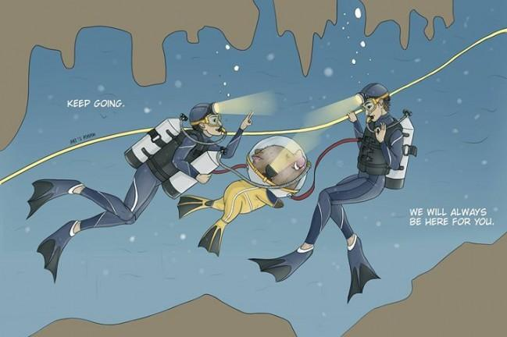
การค้นหาความเสี่ยงเชิงรับ ได้แก่
- ค้นหาจากกระบวนการดูแลผู้ป่วย
- ทบทวนเวชระเบียน
- ระบบบันทึกข้อมูลของโรงพยาบาลที่มีอยู่แล้ว

Slide 12
- ระบบบันทึกข้อมูลที่ควรนำมาใช้ในการค้นหาความเสี่ยงของหน่วยงาน ได้แก่
บันทึกการบำรุงรักษาเครื่องมือต่างๆ รายงานอุบัติการณ์ความเสี่ยง (Incidence Report, Med error) รายงานของตู้รับความคิดเห็น รายงานสถานการณ์การเงิน/คลัง รายงานผลการตรวจสุขภาพประจำปีของเจ้าหน้าที่ การประเมินสิ่งแวดล้อมโรงพยาบาล รายงานสรุปความพึงพอใจของผู้รับบริการ รายงานการตรวจถังดับเพลิง | บันทึกการควบคุมคุณภาพของห้องปฏิบัติการ รายงานด้านอาชีวอนามัย รายงานการตรวจสอบความปลอดภัยในการทำงาน การตรวจสอบความปลอดภัยด้านรังสีวิทยา ความผิดพลาดในการให้ยา รายงานการติดเชื้อในโรงพยาบาล บันทึกประจำวันของหน่วยงาน รายงานเวรตรวจการ รายงานของหน่วยรักษาความปลอดภัย

Slide 13
ประสบการณ์ของสมาชิกในหน่วยงาน
ตู้รับความคิดเห็นข้อเสนอแนะ
คำร้องเรียนของผู้ป่วย
เรียนรู้จากประสบการณ์ของผู้อื่น เช่น จากการค้นหาวารสารวิชาการ/ Internet/ การติดตามข่าวหน้าหนังสือพิมพ์
การสำรวจสิ่งแวดล้อม
เรียนรู้ระหว่างทำงาน (การรายงานอุบัติการณ์)

Slide 14
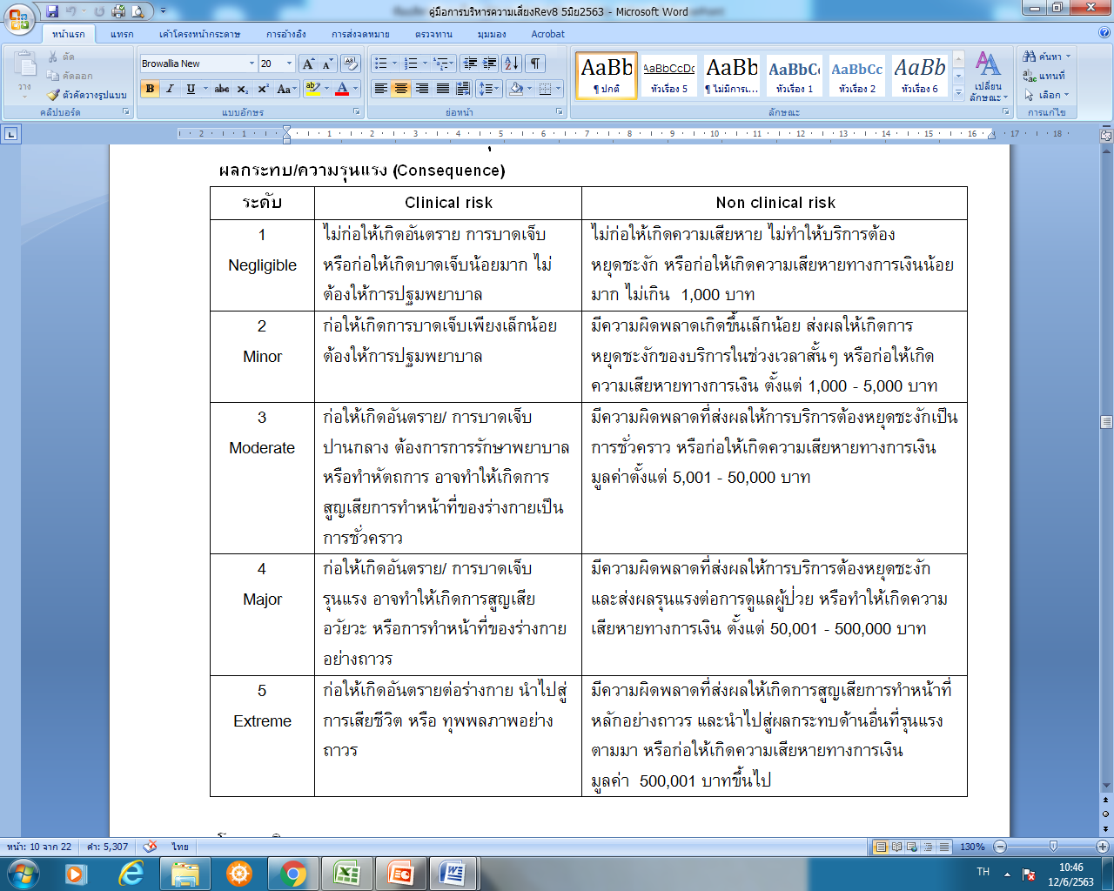
ตารางคะแนนระดับความรุนแรง
การวิเคราะห์/ประเมิน/จัดลำดับความเสี่ยง
(Risk Analysis/ Assessment)

Slide 15
ตารางโอกาสเกิดความเสี่ยง (Likelihood)
ระดับ | นิยาม
1 Rare | มีโอกาสเกิดขึ้นได้น้อยมาก ไม่เกินปีละครั้ง
2 Unlikely | มีโอกาสเกิดขึ้นได้น้อย ประมาณปีละ 2-3 ครั้ง (หรือ 6 เดือน/ครั้ง)
3 Possible | มีโอกาสเกิดขึ้นได้เป็นครั้งคราว ประมาณปีละ 4-6 ครั้ง (หรือประมาณ 2-3 เดือน/ครั้ง)
4 Likely | มีโอกาสเกิดขึ้นได้บ่อยๆ ประมาณปีละ 7-12 ครั้ง (ประมาณเดือนละครั้ง)
5 Frequent | มีโอกาสเกิดขึ้นได้บ่อยมาก เกิดขึ้นได้ทุกๆ สัปดาห์ หรือเกิดขึ้นมากกว่า 12 ครั้ง/ปี

Slide 16
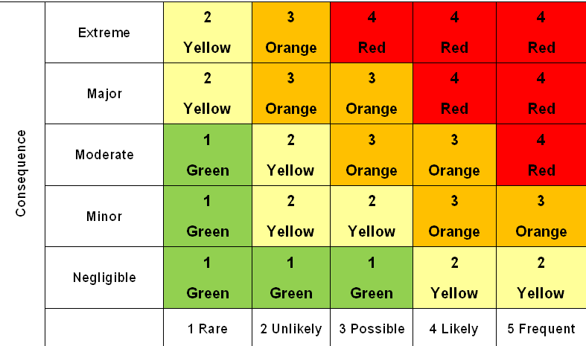
ตารางระดับความเสี่ยง Risk Level

Slide 17
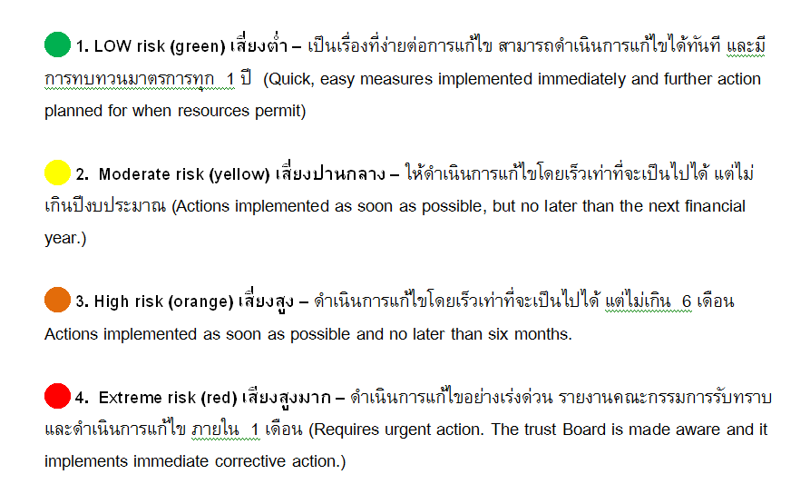
คำอธิบายตารางระดับความเสี่ยง Risk Level

Slide 18
การจัดการกับความเสี่ยง (Risk Response)
1. การจัดการกับความเสี่ยง
    1.1 การเตรียมการก่อนเกิดเหตุ
    (1.1.1) การหลีกเลี่ยงความเสี่ยง (Risk avoidance) คือ การที่บุคคล หรือองค์กรยุติการทำหน้าที่บางอย่างที่มีความเสี่ยงสูง เช่น การที่แพทย์ยุติการทำคลอดกรณีพบว่ามีความเสี่ยงที่จะตกเลือด
    (1.1.2) การผ่องถ่ายความเสี่ยง (Risk transfer) คือ การที่มอบหมายให้บุคคล หรือองค์กรอื่นมาทำหน้าที่ที่มีความเสี่ยงแทน เช่น การส่งผู้ป่วยไปตรวจทางห้องปฏิบัติการ หรือเอกซเรย์ นอกสถานที่ก็เป็นการผ่องถ่ายความเสี่ยงต่อการวินิจฉัยผิดพลาดไปให้ด้วย
    (1.1.3) การป้องกันความเสี่ยง (Risk prevention) คือ การใช้มาตรการต่างๆ เพื่อลดโอกาสที่จะเกิดอุบัติเหตุ หรือความเสียหาย เช่น การป้องกันอุบัติเหตุ การล้างมือป้องกันการติดเชื้อ และการฝึกซ้อมเมื่อเกิดอัคคีภัย
    (1.1.4) การลดความสูญเสีย (Loss reduction) คือ กลยุทธ์ที่ใช้เมื่อเกิดความเสียหายขึ้นแล้ว เช่น การสอบสวนและการบันทึกหลักฐานที่สมบูรณ์ เพื่อลดภาระการชดใช้ การให้ข้อมูลที่สมบูรณ์และตรงไปตรงมา เพื่อลดการเสียชื่อเสียง กลยุทธ์สำคัญเพื่อลดความสูญเสีย คือ การดูแลผู้ที่ได้รับบาดเจ็บ หรือประสบปัญหาด้วยความใส่ใจทันที

Slide 19
1.2 การลดความสูญเสียหลังเกิดเหตุการณ์ (Loss Reduction)
(1.2.1) ให้การดูแลแก้ไขปัญหา โดยฉับพลันด้วยความเอาใจใส่
(1.2.2) มีการสื่อสารและสร้างสัมพันธภาพที่ดี ระหว่างเจ้าหน้าที่กับผู้ป่วยและญาติ
(1.2.3) มีทีมแก้ไขความเสี่ยงตามระดับความรุนแรงของความเสี่ยงอย่างเหมาะสม
1.3 การบริหารเงินค่าเสียหายอย่างเหมาะสมและเป็นที่พอใจแก่ผู้เสียหาย
(1.3.1) มีระบบประสานงานคณะกรรมการระดับจังหวัด เรื่องเงินชดเชยความเสียหายของผู้ป่วยที่ได้รับความเสียหายจากบริการทางการแพทย์

Slide 20
2. ปฏิบัติตามมาตรฐานที่กำหนดและเฝ้าระวังอุบัติการณ์
3. ดำเนินการควบคุมความเสี่ยงกรณีมีอุบัติการณ์สืบสวนหาสาเหตุและป้องกันไม่ให้เกิดอุบัติการณ์ซ้ำ โดยดำเนินการปรับปรุงมาตรการการจัดการความเสี่ยงเหล่านั้นเพียงพอ หรือไม่ ถ้าไม่เพียงพอให้หน่วยงานวิเคราะห์และปรับปรุงแนวทางจัดการความเสี่ยงต่อไปในกรณีที่ต้องการ การสนับสนุน การแก้ไขปัญหาให้รายงานผู้อำนวยการ หรือคณะกรรมการบริหารโรงพยาบาล

Slide 21
การดำเนินการเมื่อเกิดอุบัติการณ์
เมื่อเกิดอุบัติการณ์ ให้หน่วยงานประเมินระดับความรุนแรงของอุบัติการณ์ตามเกณฑ์ ดังนี้
ระดับความเสี่ยง (1-4) | ระดับความรุนแรง (A-I) | อุบัติการณ์ทางคลินิก/ อุบัติการณ์ทั่วไป | อุบัติการณ์ Med error | รายงานภายในระยะเวลา | การดำเนิน การแก้ไข
1 ต่ำ | A | ไม่มีความคลาดเคลื่อน แต่มีโอกาสที่จะก่อให้เกิดความคลาดเคลื่อน | - ไม่มีความคลาดเคลื่อนเกิดขึ้นแต่มีเหตุการณ์ที่อาจทำให้เกิดความคลาดเคลื่อน | 7 วัน | 1 เดือน
 | B | เกิดความคลาดเคลื่อนขึ้น แต่ไม่เป็นอันตราย/ไม่ส่งผลเสียหายเนื่องจากความคลาดเคลื่อนยังไม่ถึงผู้รับบริการ เครื่องมือ อุปกรณ์ กระบวนการทำงานและองค์กร | - มีความคลาดเคลื่อนเกิดขึ้นแต่ไม่เป็นอันตรายต่อผู้ป่วย เนื่องจากความคลาดเคลื่อนไปไม่ถึงผู้ป่วย | 7 วัน | 1 เดือน

Slide 22
ระดับความเสี่ยง (1-4) | ระดับความรุนแรง (A-I) | อุบัติการณ์ทางคลินิก/ อุบัติการณ์ทั่วไป | อุบัติการณ์ Med error | รายงานภายในระยะเวลา | การดำเนิน การแก้ไข
2 ปานกลาง | C | เกิดความคลาดเคลื่อน แต่ไม่เป็นอันตราย/ไม่ส่งผลเสียหายถึงแม้ว่าความคลาดเคลื่อนนั้นจะไปถึงผู้รับบริการ เครื่องมือ อุปกรณ์ กระบวนการทำงาน และองค์กรแล้ว หรือมีความเสียหายมูลค่าไม่เกิน 1,000 บาท | - มีความคลาดเคลื่อนเกิดขึ้นแต่ไม่เป็นอันตรายต่อผู้ป่วยถึงแม้ว่าความเคลื่อนนั้นจะไปถึงผู้ป่วยแล้ว | 7 วัน | 1 เดือน
 | D | เกิดความคลาดเคลื่อน แต่ไม่เป็นอันตราย/ไม่ส่งผลเสียหาย แต่ต้องมีการเฝ้าระวังเพื่อให้มั่นใจว่าไม่เป็นอันตราย/ไม่ส่งผลเสียหายต่อผู้รับบริการ เครื่องมือ อุปกรณ์ กระบวนการทำงานและองค์กร หรือมีความเสียหายมูลค่ามากกว่า 1,000 บาท แต่ไม่เกิน 5,000 บาท | - มีความคลาดเคลื่อนเกิดขึ้นแต่ไม่เป็นอันตรายต่อผู้ป่วย แต่ยังจำเป็นต้องมีการติดตามผู้ป่วยเพิ่มเติม | 7 วัน | 1 เดือน

Slide 23
ระดับความเสี่ยง (1-4) | ระดับความรุนแรง (A-I) | อุบัติการณ์ทางคลินิก/ อุบัติการณ์ทั่วไป | อุบัติการณ์ Med error | รายงานภายในระยะเวลา | การดำเนิน การแก้ไข
3 สูง | E | เกิดความคลาดเคลื่อน ส่งผลให้เกิดอันตรายชั่วคราวต่อผู้รับบริการ เครื่องมือ อุปกรณ์ กระบวนการทำงานและองค์กร ต้องได้รับการรักษา/แก้ไขเพิ่มเติม หรือมีความเสียหายมากกว่า 5,000 บาท แต่ไม่เกิน 10,000 บาท | - มีความคลาดเคลื่อนเกิดขึ้นและเป็นอันตรายต่อผู้ป่วยเพียงชั่วคราวรวมถึงจำเป็นต้องได้รับการรักษาในโรงพยาบาลหรือแก้ไขเพิ่มเติม | 24 ชม. | 2 สัปดาห์
 | F | เกิดความคลาดเคลื่อน เกิดอันตรายชั่วคราวต่อผู้รับบริการ เครื่องมือ อุปกรณ์ กระบวนการทำงาน ต้องนอนโรงพยาบาลนานขึ้น ใช้เวลาแก้ไขนานขึ้น หรือมีความเสียหายมูลค่ามากกว่า 10,000 บาท แต่ไม่เกิน 50,000 บาท | - มีความผิดพลาดเกิดขึ้นและเป็นอันตรายต่อผู้ป่วยเพียงชั่วคราว รวมถึงจำเป็นต้องได้รับการรักษาในโรงพยาบาลหรือยืดระยะเวลาในการรักษาตัวในโรงพยาบาลออกไป | 24 ชม. | 2 สัปดาห์

Slide 24
ระดับความเสี่ยง (1-4) | ระดับความรุนแรง (A-I) | อุบัติการณ์ทางคลินิก/ อุบัติการณ์ทั่วไป | อุบัติการณ์ Med error | รายงานภายในระยะเวลา | การดำเนิน การแก้ไข
4 สูงมาก | G | เกิดความคลาดเคลื่อน เกิดอันตรายถาวรต่อผู้รับบริการ เครื่องมือ อุปกรณ์ กระบวนการทำงานและองค์กร หรือมีความเสียหายมูลค่ามากกว่า 50,000 บาท แต่ไม่เกิน 80,000 บาท | - มีความคลาดเคลื่อนเกิดขึ้นและเป็นอันตรายต่อผู้ป่วยถาวร | 24 ชม. | 7 วัน
 | H | เกิดความคลาดเคลื่อน เกิดอันตรายเกือบถึงชีวิตต่อผู้รับบริการ ต้องทำการช่วยชีวิต เกิดความเสียหายต่อผู้รับบริการ เครื่องมือ อุปกรณ์ กระบวนการทำงาน และองค์กรต้องมีการแก้ไขอย่างเร่งด่วน (CPR) หรือมีความเสียหายมูลค่ามากกว่า 80,000 บาท แต่ไม่เกิน 100,000 บาท | - มีความคลาดเคลื่อนเกิดขึ้นและเป็นอันตรายต่อผู้ป่วยจนเกือบถึงแก่ชีวิต (เช่นแพ้ยาแบบAnaphylaxis และหัวใจหยุดเต้น) | 24 ชม. | 7 วัน
 | I | เกิดความคลาดเคลื่อน เกิดอันตรายจนถึงชีวิตต่อผู้รับบริการ เกิดความเสียหายจนแก้ไขไม่ได้ ต่อผู้รับบริการ เครื่องมือ อุปกรณ์ กระบวนการทำงานและทำให้เสื่อมเสียชื่อเสียง ถูกฟ้องร้องทางสื่อ ทางกฎหมาย หรือมีความเสียหายมูลค่ามากกว่า 100,000 บาท | - มีความคลาดเคลื่อนเกิดขึ้นและเป็นอันตรายต่อผู้ป่วยจนถึงแก่ชีวิต | 24 ชม. | 7 วัน

Slide 25

เหตุการณ์ หรืออุบัติการณ์ ต่อไปนี้ เป็นเหตุการณ์หรืออุบัติการณ์สำคัญที่ผู้ประสบเหตุต้องรายงาน
** รายงานหัวหน้าเวร/ หัวหน้างาน/ หัวหน้าฝ่าย และผู้อำนวยการโรงพยาบาลทันที และให้ดำเนินการแก้ไขภายใน 24 ชั่วโมง
......

Slide 26
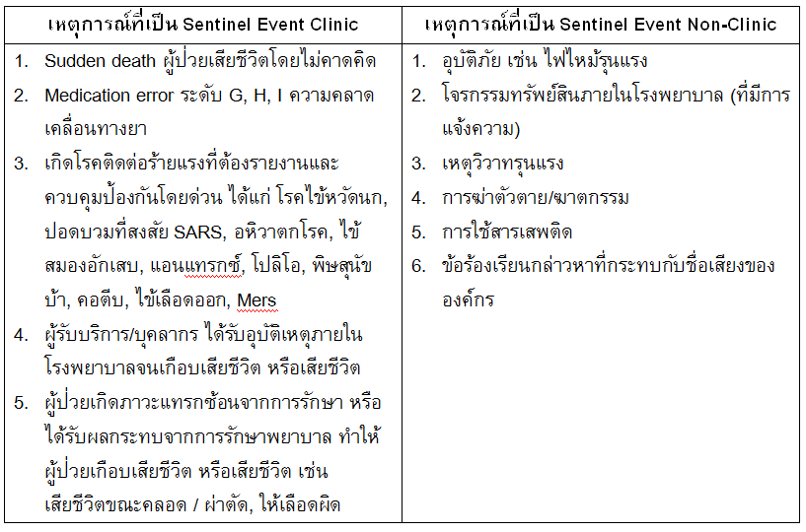

Slide 27
โปรแกรมการบริหารความเสี่ยง
ด้านคลินิก | ด้านทั่วไป
1. ด้านกระบวนการดูแลผู้ป่วย (PCT) 2. ด้านระบบยา (PTC) 3. ด้านการควบคุมและป้องกันการติดเชื้อในโรงพยาบาล (IC) | 1. ด้านสิ่งแวดล้อมในการดูแลผู้ป่วย(ENV/ EQ) 2. ด้านการบริหารจัดการบุคลากร 3. ด้านเทคโนโลยีและสารสนเทศ (IM) 4. ด้าน Back office 5. ด้านสิทธิผู้ป่วย จริยธรรมองค์กร ข้อร้องทุกข์/ร้องเรียน
และ Sentinel Event

Slide 28
ขั้นตอนการรายงานอุบัติการณ์สำคัญ/เหตุการณ์สำคัญ
เจ้าหน้าที่ผู้ประสบเหตุรายงาน
หัวหน้าเวร/หัวหน้าหน่วยงาน/หัวหน้าฝ่าย
หัวหน้าเวร/หัวหน้าหน่วยงาน/หัวหน้าฝ่าย
สอบหาสาเหตุและดำเนินการแก้ไขเบื้องต้น
รายงาน ผอ.รพ. /แพทย์เวรทันที
บันทึกอุบัติการณ์/เหตุการณ์ ในระบบ NRLS
(http://nbm111.thai-nrls.org/)
ภายใน 1 วันทำการ
กรรมการบริหารความเสี่ยง
พิจารณาอุบัติการณ์และการดำเนินการของหน่วยงาน
แจ้งกรรมการเฉพาะด้านที่เกี่ยวข้องเพื่อวางมาตรการ
ควบคุมป้องกัน
ติดตามประเมินผลมาตรการควบคุมป้องกัน
รายงานผลต่อคณะกรรมการบริหารทุกเดือน
**หมายเหตุ ก. เหตุการณ์/ความเสี่ยงเร่งด่วนระดับ รพ.
เกิดอัคคีภัย เช่น ไฟไหม้รุนแรง
โจรกรรมทรัพย์สินภายในโรงพยาบาล
ผู้ป่วยเสียชีวิตไม่คาดฝัน
เหตุวิวาทรุนแรง
การฆ่าตัวตาย/ฆาตกรรม
เกิดสาธารณภัยหมู่
เกิดโรคระบาด
เหตุการณ์เสี่ยงต่อการฟ้องร้อง
เกิดอุบัติเหตุรุนแรงกับผู้ป่วย หรือเจ้าหน้าที่ ในโรงพยาบาล
กรรมการเฉพาะด้าน
ร่วมกับหน่วยงานที่เกี่ยวข้องทบทวนเหตุการณ์
วิเคราะห์หา Root cause
วางมาตรการควบคุมป้องกัน
ติดตามประเมินผล

Slide 29
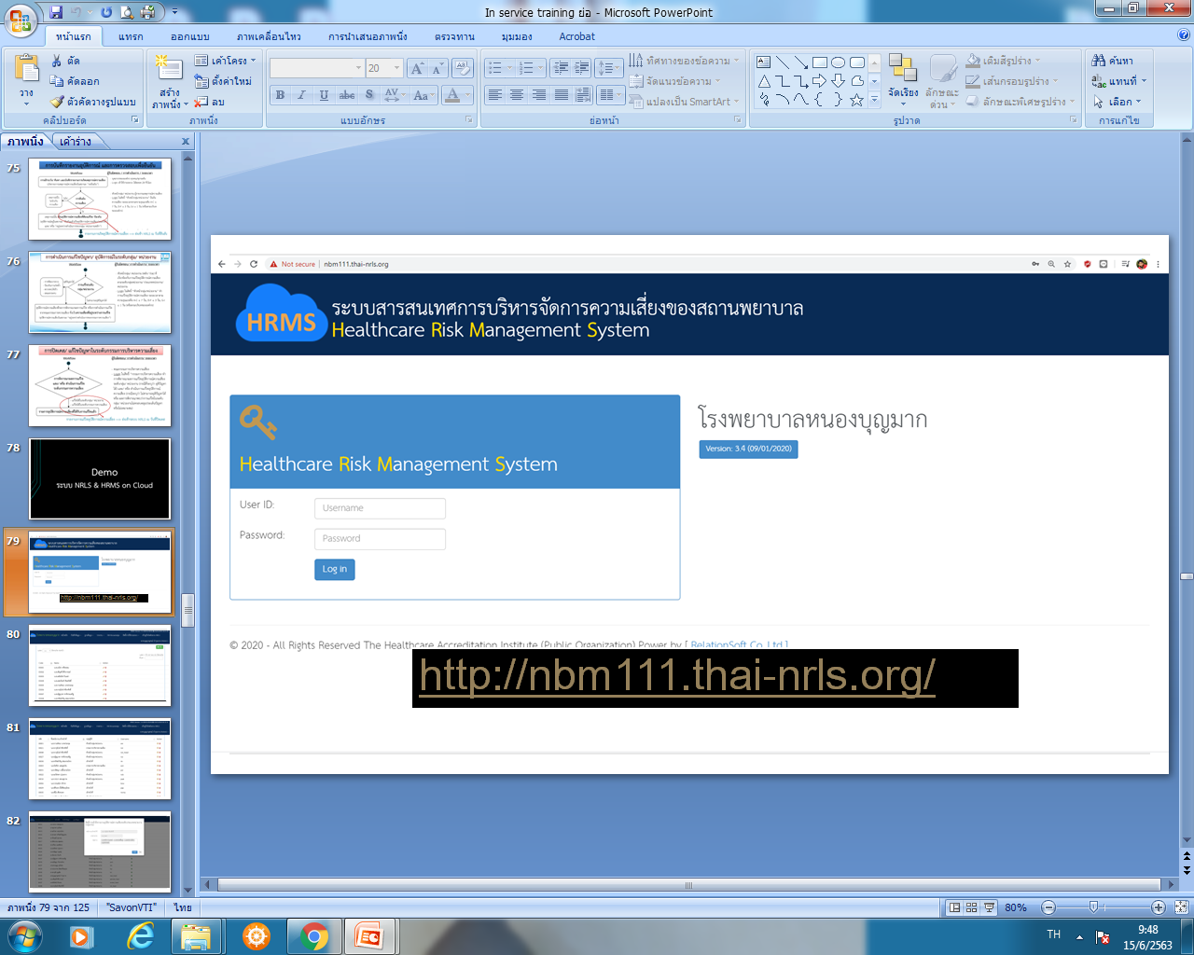
ขั้นตอนการรายงานอุบัติการณ์ทั่วไป
เจ้าหน้าที่ผู้ประสบเหตุ ประเมินเหตุการณ์
ความเสี่ยงระดับ 1A,1B,2C, 2D, 3E, 3F, 4G, 4H, 4I
รายงานหัวหน้าหน่วยงาน / หัวหน้าเวร
สอบหาสาเหตุและดำเนินการแก้ไขเบื้องต้น
บันทึกอุบัติการณ์/เหตุการณ์ ในระบบ NRLS
(http://nbm111.thai-nrls.org/) ภายใน 1 วันทำการ
หน่วยงาน/กลุ่มงาน
ร่วมกับหน่วยงานที่เกี่ยวข้อง ทบทวนเหตุการณ์
วิเคราะห์หา Root cause
วางมาตรการควบคุมป้องกัน
ติดตามประเมินผล
บันทึกรายงานลงในระบบ
กรรมการบริหารความเสี่ยง
พิจารณาอุบัติการณ์และการดำเนินการของหน่วยงาน
แจ้งกรรมการเฉพาะด้าน (ถ้าเกี่ยวข้อง)
ติดตามประเมินผลมาตรการควบคุมป้องกัน
รายงานผลต่อกรรมการบริหารทุกเดือน

Slide 30

สวัสดี

